Slide 1
C复习

Slide 2
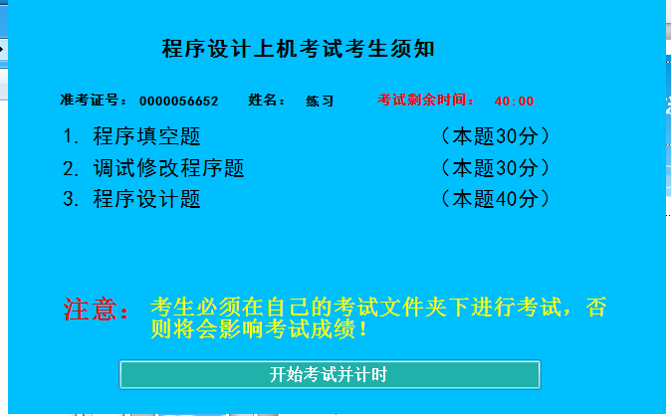

Slide 3
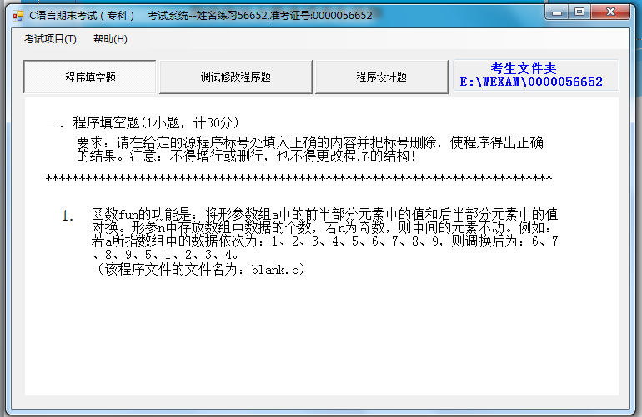

Slide 4
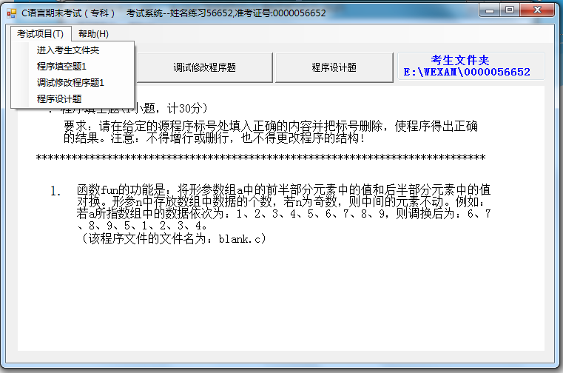

Slide 5
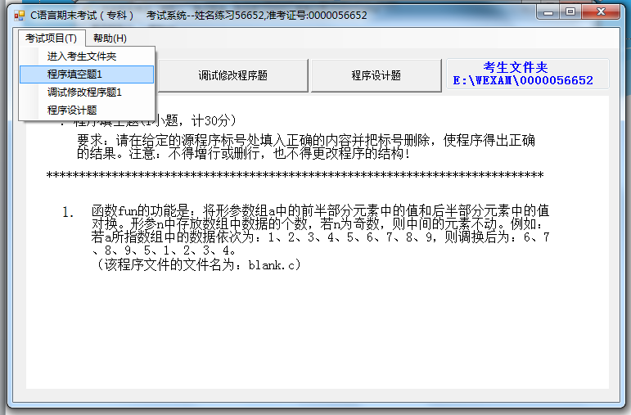

Slide 6
blank1
函数fun的功能是：将形参数组a中的前半部分元素中的值和后半部分元素中的值对换。形参n中存放数组中数据的个数，若n为奇数，则中间的元素不动。
例如：若a所指数组中的数据依次为：1、2、3、4、5、6、7、8、9，则调换后为：6、7、8、9、5、1、2、3、4。
知识点：函数调用、数据交换

Slide 7
blank2
给定程序的功能是把a数组中的n个数，和b数组中逆序的n个数一一对应相乘、求平方，结果存在c数组中。
例如：当a数组中的值是：1、3、5、7、8，b数组中的值是：2、3、4、5、8 调用该函数后，c中存放的数据是：64、225、400、441、256
知识点：函数调用、数组引用

Slide 8
blank3
下列给定程序中，函数fun()的功能是求数组a中的最大值及其下标，并由主函数输出。程序正确后，输出：The max is 99,subscript is 6
知识点：函数调用、求最值

Slide 9
blank4
给定程序的功能是：将键盘输入的字符串str中的所有’c’字符用’Ｃ’替换．
例如：当str为“cdefchij”，输出“CdefChij”。
知识点：字符串的输入、循环的控制

Slide 10
blank5
下列给定程序中，函数fun()的功能是：从字符串s中，删除所有小写字母'c'。
例如：str=“abcabc”，结果为：abab。
知识点：字符串的操作，字符串的结束标志

Slide 11
blank6
函数fun的功能是：将一个数字字符串转换为一个整数。
例如，若输入字符串"-1234"，则函数把它转换为整数值 -1234。
知识点：字符串的结束标志

Slide 12
blank7
函数fun的功能是：计算n门课程的平均分，计算结果作为函数值返回。
例如：若有5门课程的成绩是：90.5, 72, 80, 61.5, 55，则函数的值为：71.80。
知识点：函数调用，字符串的结束标志

Slide 13
blank8
fun函数的功能是判断字符ch是否与串str中的某个字符相同；若相同，什么也不做，若不同，则插在串的最后。
知识点：字符串的结束标志

Slide 14
modi1
给定程序modi.c的功能是：读入一个整数m（4≤m≤10），例如m=4，程序将自动在a[0]至a[3]四个数组元素中分别放入1 4 9 16，且按逆序输出此4个元素：16 9 4 1 。

Slide 15
modi2
给定程序modi.c中，函数fun()的功能是：使数组中的元素的值增加10倍。

Slide 16
modi3
给定程序modi.c中函数 fun 的功能是：实现两个整数的交换。
例如给a和b分别输入：60和65，则输出为：a = 65 b = 60。

Slide 17
modi4
给定程序modi.c的功能是：完成公式计算z=(x+y)².当x=3，y=4时，z为49。

Slide 18
moid5
给定程序modi.c中，函数fun()的功能是求n!。

Slide 19
modi6
给定程序modi.c中，函数fun的功能是：从整数1到55之间，选出能被3整除、且至少有一位上的数是5的那些数，并把这些数放在b所指的数组中，这些数的个数作为函数值返回。规定，函数中a1中放个位数，a2放十位数。

Slide 20
modi7
给定程序modi.c中，fun函数的功能是：删除字符串中的数字字符。
例如输入字符串48CTYP9E6，则输出CTYPE。

Slide 21
modi8
给定程序modi.c中，函数fun的功能是：统计一个无符号整数中各位数字值为零的个数，通过函数值返回。
例如，若输入无符号整数30800，则数字值为零的个数为3。

Slide 22
prog1
请编写一个函数fun，它的功能是：将一个数字字符串转换为一个整数(不得调用C语言提供的将字符串转换为整数的函数)。
例如，若输入字符串"-1234"，则函数把它转换为整数值 -1234。

Slide 23
prog2
编写一个函数fun，它的功能是：分别统计字符串中小写字母和大写字母的个数。
例如，给字符串ss输入：AaaaBBb123CCccccd
则输出结果应为： lower = 9, upper = 5

Slide 24
prog3
编写一个函数fun，它的功能是：将s所指字符串中下标为偶数的字符删除，串中剩余字符形成的新串放在t所指数组中。
例如，当s所指字符串中的内容为："ABCDEFGHIJK"，在t所指数组中的内容应是："BDFHJ"。

Slide 25
prog4
请编一个函数double Acc(int k, double dd[])， 它的功能是：求出数组dd中前k个数的小数部分的和， 并返回此值。
例如：输入4和101.91、213.87、345.79、420.83，则输出3.4。

